Slide 2
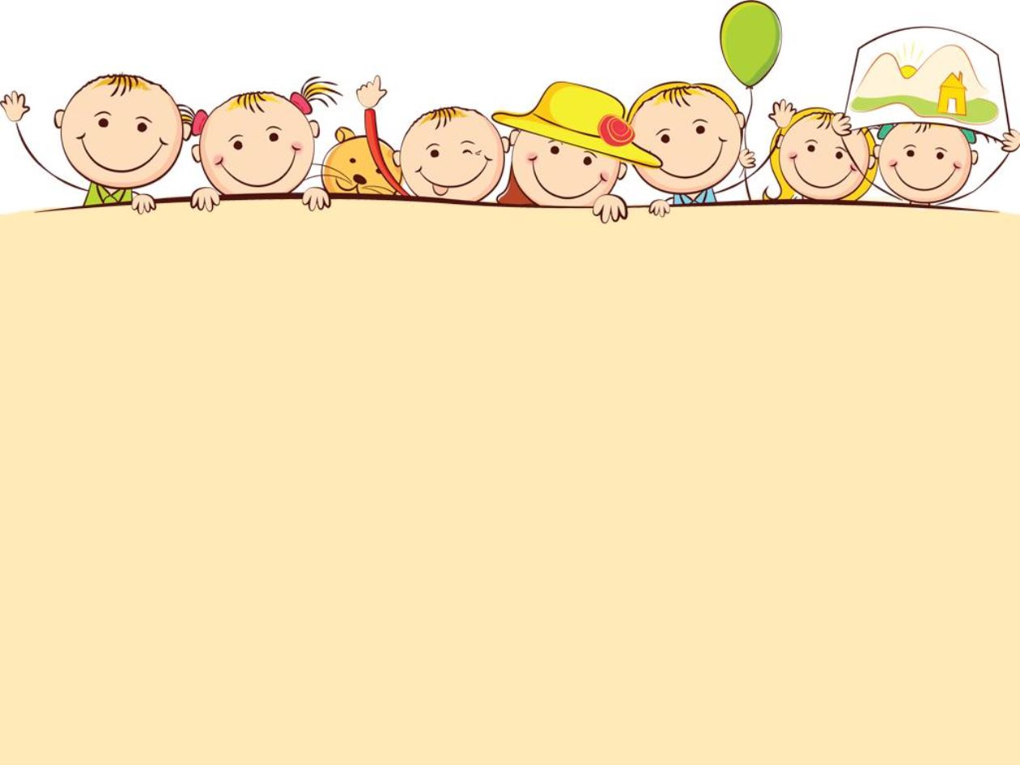
Тема: «Средний дошкольный возраст - какой он?»
1.Программа «Детский сад 2100»
2. Психолого-педагогические особенности детей 4-5 лет.
3. Воспитание самостоятельности у детей среднего возраста.
4. Орг. вопросы.

Slide 19
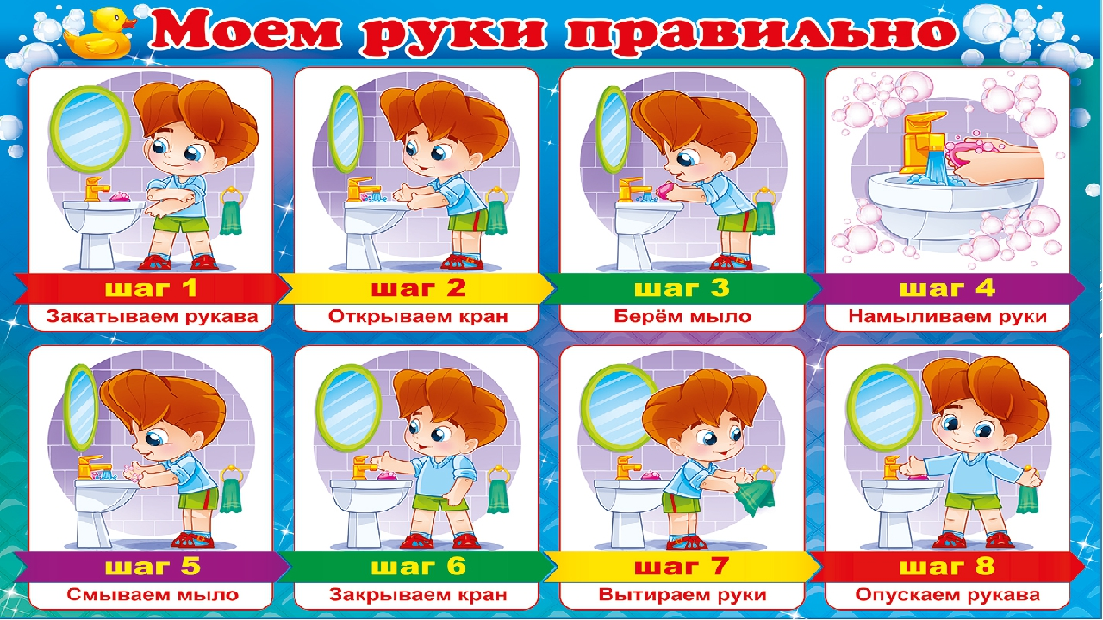

Slide 20
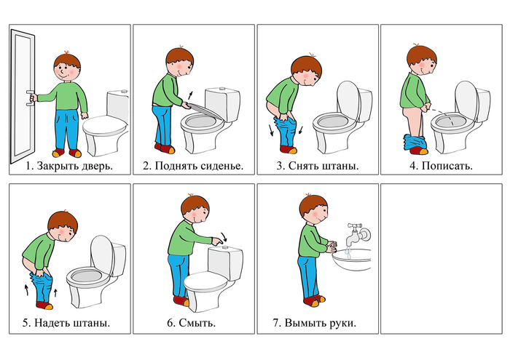

Slide 22
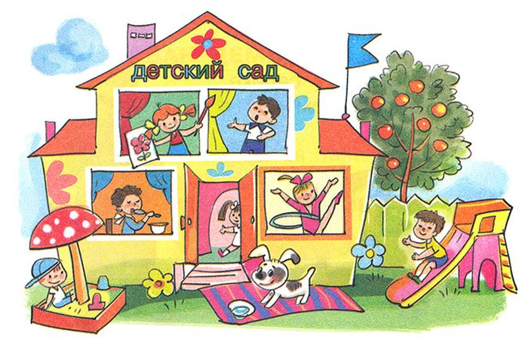

Slide 23
